Slide 1

30-1
These materials are by the Kongki Ka Project and are made available to you under the terms of the Creative Commons Attribution ShareAlike license 4.0.
You have permission to share and redistribute these materials in any format and to make reasonable revisions and adaptations of this translation, provided that:
You include the above licence and source information.
If you redistribute these materials or create derivatives, you must distribute your contributions under the same license as the original.

Slide 2
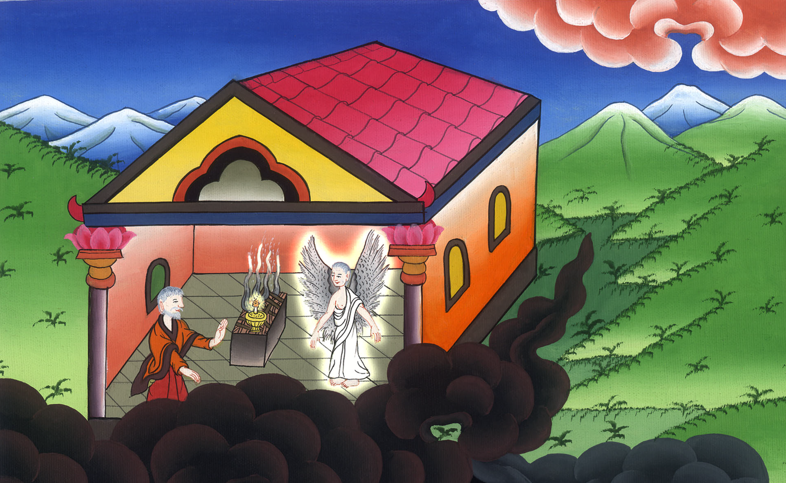
बप्‍तिस्‍मा-दिने यूहन्‍नाका जन्‍मको भविष्‍यवाणी-
लूका 1:5-25
This work is licensed under a Creative Commons Attribution-ShareAlike 4.0 International License

Slide 3
बप्‍तिस्‍मा-दिने यूहन्‍नाका जन्‍मको भविष्‍यवाणी-
लूका 1:5-25

Slide 4
बप्‍तिस्‍मा-दिने यूहन्‍नाका जन्‍मको भविष्‍यवाणी-
लूका 1:5-25
बप्‍तिस्‍मा-दिने यूहन्‍नाका जन्‍मको भविष्‍यवाणी-
लूका 1:5-25

Slide 5
📖 लूका 1:5 हेरोद यहुदियाको राजा थिए। – उहाँ शासन गर्दा – एक पुरोहित थिए, नाम जकर्याह; उहाँ अभियाहको पुरोहित समूहका थिए; उहाँकी पत्नी एलिजाबेथ आरोनको वंशकी थिइन्। 🎤 सामान्य जानकारी स्वर 🔴 योले समय र परिवारको पृष्ठभूमि बताउँछ।

Slide 6
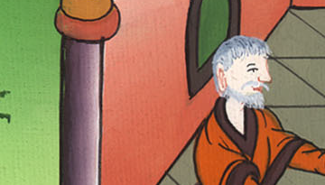
लूका 1:5

Slide 7
📖 Luke 1:6–7 जकर्याह र एलिजाबेथ दुवैजनाले परमेश्वरको अगाडि ठीक गरे। – उनीहरूले प्रभुको सबै आज्ञा र नियमहरू वफादारीसाथ मान्थे। – तर उनीहरूका सन्तान थिएनन्, किनकि एलिजाबेथ सन्तान जन्माउन सक्दिनथिइन्; र दुवै जना धेरै बूढा थिए। 🎤 शान्त तथ्यात्मक स्वर 🔴 उनीहरू परमेश्वरप्रति वफादार थिए तर सन्तान थिएन।

Slide 8
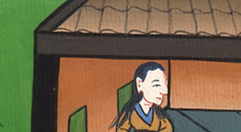
लूका 1:6,7

Slide 9
📖 लूका 1:8–9 एक दिन – जकर्याहको समूह ड्युटीमा थियो; उहाँ परमेश्वरको मन्दिरमा पुरोहितको रूपमा सेवा गरिरहनुभएको थियो। – परम्परागत तरिकाले उहाँलाई चुनेर प्रभुको मन्दिर भित्र जान भनियो; त्यहाँ उहाँले धूप बाल्नुपर्ने थियो। 🎤 साधारण तथ्य स्वर 🔴 योले जकर्याहको सेवा समय र जिम्मेवारी देखाउँछ।

Slide 10
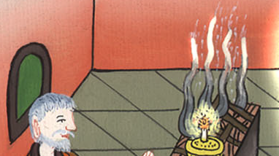
लूका 1:8,9

Slide 11
📖 लूका 1:10 यो गर्ने समय आयो। – पूजा गर्न जम्मा भएका सबै मानिसहरू बाहिर प्रार्थना गरिरहेका थिए। 🎤 शान्त प्रार्थनात्मक स्वर 🔴 सबैले मन्दिर बाहिर प्रार्थना गरिरहेका थिए; हामीले पनि प्रार्थना गर्न सक्छौं।

Slide 12
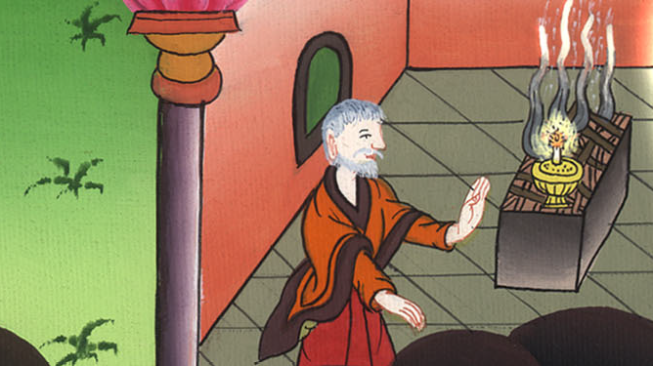
लूका 1:10

Slide 13
📖 लूका 1:11–12 त्यसपछि प्रभुको दूत जकर्याहलाई देखियो; दूत धूपको वेदीको दाहिनेपट्टि उभिएको थियो – जकर्याहले उहाँलाई देख्दा – अचम्मित भए र डरले भरिए। 🎤 अचम्मित र डराएको स्वर 🔴 दूत देखेर जकर्याह डरियो।

Slide 14
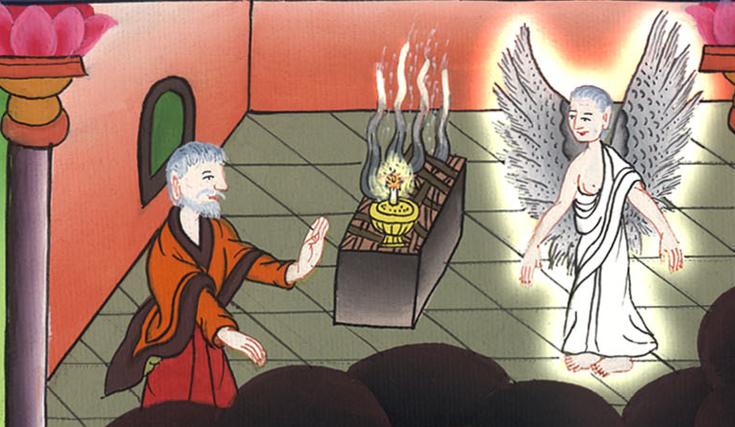
लूका 1:11,12

Slide 15
📖 लूका 1:13 तर दूतले उहाँलाई भने – “डर नमान, जकर्याह; तिम्रो प्रार्थना सुन्निएको छ; तिम्रो पत्नी एलिजाबेथले सन्तान जन्माउनेछ; त्यो छोरो हुनेछ; र तिमीले उसलाई यूहन्ना बोलाउनु पर्छ।” 🎤 आश्वस्त पार्ने स्वर 🔴 योले देखाउँछ कि परमेश्वरले उनीहरूको प्रार्थना सुने र छोराको वाचा गर्नुभयो।

Slide 16
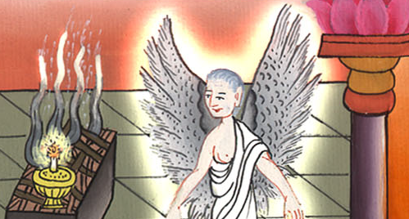
लूका 1:13

Slide 17
📖 लूका 1:14 उहाँ तिमीहरूका लागि आनन्द र रमाइलो हुनेछ – उहाँको जन्मले धेरै मानिसहरूलाई धेरै खुशी बनाउनेछ। 🎤 खुसीपूर्ण स्वर 🔴 उनको जन्मले अरूलाई पनि खुशी बनाउँछ।

Slide 18
लूका 1:14

Slide 19
📖 लूका 1:15–16 उहाँ प्रभुको नजरमा महत्वपूर्ण हुनुहुनेछ – उहाँले मदिरा र यस्ता पेय नखानु पर्नेछ – जन्मनु अघि नै पवित्र आत्माले उहाँलाई भरिनेछ – उहाँले इस्राएलका धेरै मानिसहरूलाई तिनीहरूको परमेश्वरतर्फ फर्काउनेछन्। 🎤 गम्भीर र आशावादी स्वर 🔴 उहाँ विशेष सेवाका लागि छुट्याइएका छन् र मानिसहरूलाई परमेश्वरतर्फ फर्काउनेछन्।

Slide 20
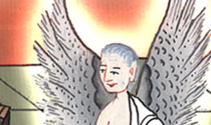
लूका 1:15,16

Slide 21
📖 लूका 1:17 उहाँले प्रभुको बाटो तयार गर्नुहुनेछ – उहाँसँग एलियाको आत्मा र शक्ति हुनेछ – उहाँले बुबा र छोराबीच मेल मिलाप ल्याउनेछन् – आज्ञा नमान्ने मानिसहरूलाई बुद्धिमानी र ठीक काम सिकाउनेछन् – यसरी उहाँले प्रभुको लागि तयार मानिसहरू तयार पार्नेछन्। 🎤 उत्साही र आशावादी स्वर 🔴 उहाँले मानिसहरूलाई परिवर्तन गरी प्रभुको लागि बाटो तयार पार्नुहुनेछ।

Slide 22
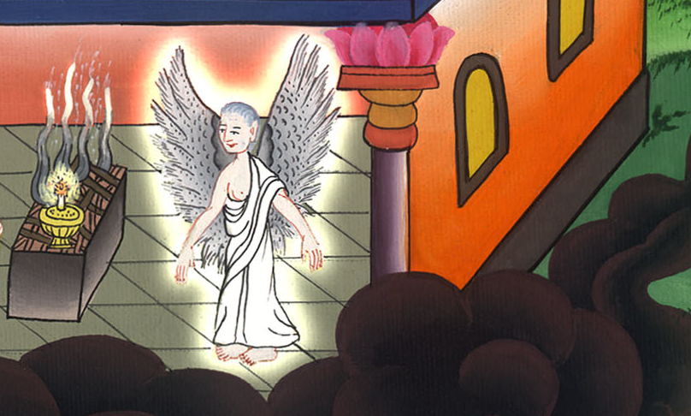
लूका 1:17

Slide 23
📖 Luke 1:18 जकर्याहले दूतलाई सोधे – “यो कसरी पक्का हुन्छ? – म त बूढो मान्छे हुँ, – मेरी पत्नी पनि बूढी छिन्।” 🎤 शंका र प्रश्न गर्ने स्वर 🔴 उहाँले उमेरका कारण पक्का हुन चाहनुभयो।

Slide 24
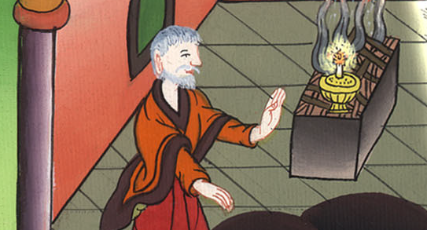
लूका 1:18

Slide 25
📖 लूका 1:19 दूतले उहाँलाई भने – “म गाब्रिएल हुँ; म परमेश्वरको सेवक हुँ; मलाई तिमीलाई बोल्न र यो शुभ समाचार भन्न पठाइएको हो।” 🎤 स्पष्ट र नम्र स्वर 🔴 गाब्रिएलले आफैँ परिचय दिए र शुभ समाचार सुनाउन पठाइएको बताए।

Slide 26
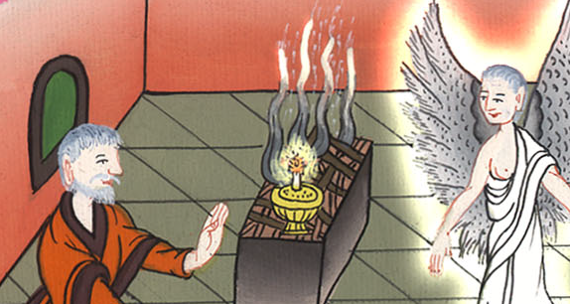
लूका 1:19

Slide 27
📖 लूका 1:20 र अब जकर्याह – तिमी मौन हुनुपर्नेछ; तिमी बोल्न सक्ने छैनौ जबसम्म यूहन्ना जन्मनुहुन्न – किनकि तिमीले मेरा शब्दहरूमा विश्वास गर्यौनौ; ती शब्दहरू परमेश्वरले तोकेको समयमा पूरा हुनेछन्। 🎤 निर्णायक र शान्त स्वर 🔴 विश्वास नगर्नुका कारण उहाँले बोल्न रोक्नुभयो।

Slide 28
लूका 1:20

Slide 29
📖 लूका 1:21 त्यस समयमा – मानिसहरू जकर्याह मन्दिरबाट बाहिर निस्कने कुरामा पर्खिरहेका थिए – उनीहरू अचम्म मान्दै थिए कि उहाँ किन त्यति लामो समय त्यहाँ बसे। 🎤 उत्सुक र चिन्तित स्वर 🔴 मानिसहरू जकर्याह किन ढिला भए भनेर सोचिरहेका थिए।

Slide 30
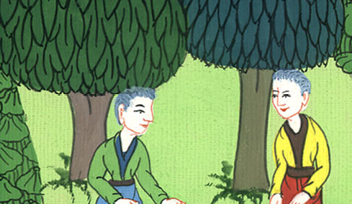
लूका 1:21

Slide 31
📖 लूका 1:22 उहाँ बाहिर निस्कँदा – जकर्याहले उनीहरूलाई बोल्न सक्नुभएन; मानिसहरूले बुझे कि उहाँले मन्दिरमा दर्शन देख्नुभयो – किनकि उहाँले हातले संकेत गरिरहनुभएको थियो; उहाँ अझै बोल्न सक्नुभएन। 🎤 चिन्तित र संकेत गर्ने स्वर 🔴 मानिसहरूले उहाँले दर्शन देखेको थाहा पाए र उहाँ बोल्न सक्नुभएन।

Slide 32
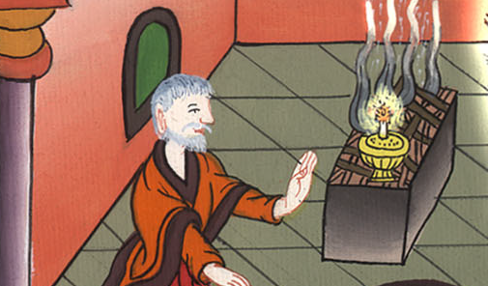
लूका 1:22

Slide 33
📖 लूका 1:23 जकर्याहको सेवा गर्ने समय पूरा भयो – उहाँ घर फर्किए। 🎤 शान्त समाप्ति स्वर 🔴 उहाँले आफ्नो दायित्व पूरा गरी घर फर्किए।

Slide 34
लूका 1:23

Slide 35
📖 लूका 1:24–25 त्यसपछि उहाँकी पत्नी एलिजाबेथ गर्भवती भइन् – पाँच महिना घरमै बसिन् – “प्रभुले मेरो लागि यो गर्नुभयो; यी दिनहरूमा उहाँले मलाई दया गर्नुभयो र मानिसहरू माझ मेरो लज्जा हटाउनुभयो,” उहाँले भनिन्। 🎤 धन्यवाद र आनन्द स्वर 🔴 परमेश्वरले उनलाई आशीर्वाद दिनुभयो र उनको लज्जा हटाउनुभयो।

Slide 36
लूका 1:24,25

